Slide 1
Тахистоскоп

Slide 2
Определение
Определение
Тахистоско́п (англ. t-scope) — это прибор, позволяющий отображать (как правило, проецировать) изображения, тексты или визуальные объекты (буквы, слова, цифры, геометрические фигуры и т. п.) в строго определённое время, в том числе через очень короткие промежутки времени, которые могут составлять менее миллисекунды.
Этимология
Термин «тахистоскоп» образован от двух древнегреческих слов:
1) τάχιστος (та́хистос) — «быстрейший, очень быстрый», превосходная степень от ταχύς (тахи́с) — «быстрый, скорый»;
2) σκοπεῖν (скопеи́н) — «смотреть, видеть, наблюдать».

Slide 3
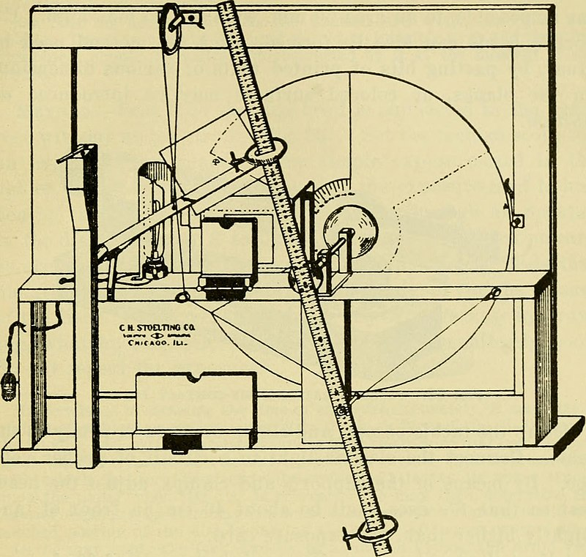
Кто изобрёл
Первый тахистоскоп был впервые описан немецким физиологом Альфредом Вильгельмом Фолькманом в 1859 году. Одним из первых конструкторов этого прибора был Вильгельм Максимилиан Вундт. Американский психолог Сэмюэл Реншоу использовал тахистоскоп во время Второй мировой войны при обучении лётчиков-истребителей, чтобы помочь им отличить дружественные самолёты от вражеских.
Тахистоскоп Стелтинга (1921 г.)

Slide 4
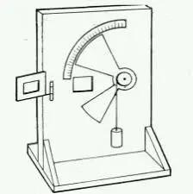
Схема прибора
Ранние тахистоскопы были механическими, с использованием плоского маскирующего экрана, содержащего окно. Экран скрывал изображение или текст, пока экран не перемещал с известной скоростью окно над изображением или текстом, открывая его. Экран продолжал двигаться, пока он снова не скрывал изображение или текст. К концу 1990-х годов тахистоскопы в значительной степени были заменены компьютерами для отображения изображений и текста.

Slide 5
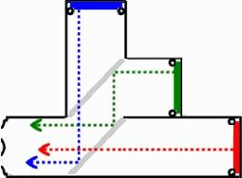
Схема прибора
Тахистоскоп с электронной вспышкой.
Карты изображений (красная, зелёная и синяя) индивидуально освещаются вспышками сбоку. Красное изображение просвечивает через полупосеребренное зеркало, чтобы достичь объекта, наблюдающего слева. Синее изображение просвечивает через полупосеребренное зеркало и отражается от второго зеркала, чтобы достичь объекта. Зелёное изображение просвечивает от двух зеркал. Синхронизация и последовательность контролируются компьютером.

Slide 6
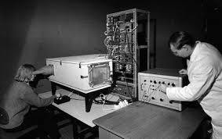
Использование
Тахистоскопическая тренировка, также известная как тренировка мгновенного распознавания (англ. FRT — flash recognition training), представляет собой метод улучшения восприятия, разработанный для улучшения запоминания визуальной информации.
Тахистоскопическая тренировка используется 1. В экспериментальной психологии для исследования познавательных процессов (восприятия, опознания, памяти). 2. В маркетинговых исследованиях, когда происходит сравнение визуального воздействия или запоминаемости рекламных материалов или макетов упаковки. 3. При военной и полицейской подготовке для стабилизации зрения в стрессовых ситуациях. 4. В спорте для повышения зрительных навыков судей.

Slide 7
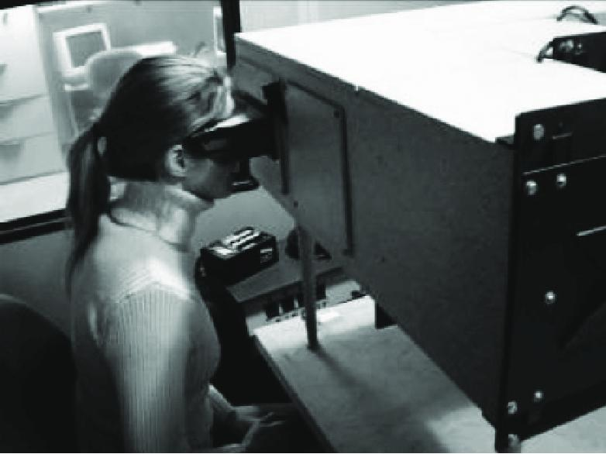
Интересные факты
1) Тахистоскоп натолкнул американского маркетолога Джеймса Викари на идею технологии, известной как «25-й кадр». 2) В 1940-х популярны были аппаратные способы повышения скорости чтения, в частности с помощью тахистоскопа. Скорость чтения существенно увеличивалась, однако результаты были неустойчивыми. 3) Немецкий и американский психолог Макс Вертгеймер в 1910 году с помощью тахистоскопа открыл фи-феномен. Он заключается в том, что при последовательном включении стационарных источников света у человека возникает ощущение движения. 4) Испытуемым показывали с помощью тахистоскопа ряд нейтральных и нецензурных слов. Выяснилось, что порог опознания нейтральных слов был ниже, чем порог опознания нецензурных слов. 5) Исследования показали, что люди способны правильно и в правильной последовательности вспоминать одиннадцать чисел, представленных в течение 0,53-секундной вспышки. Было выдвинуто предположение, что мозг запоминает и больше чисел, просто они забываются испытуемым за время заполнения таблицы.

